Slide 1
Rezultati DESeq2

Slide 2

Parametri za spreminjanje rezultatov analize
Želimo vedeti, kateri geni se diferencialno izražajo med tumorksimi in zdravimi vzorci.
Parametri:
-izbira podatkov (CPTAC-3, PAAD ali oboje)
-izbira padj (nižje kot je vrednost, bolj signifikantna je razlika)
-izbira filtrirne vrednosti(kateri counti se izločijo)-count threshold
-izbira meje za log2FC
log2FC=log2($\frac{μ_{tumor}}{μ_{zdrav}}$)

Slide 3
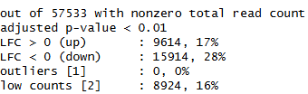
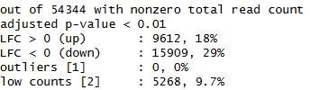
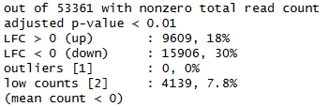
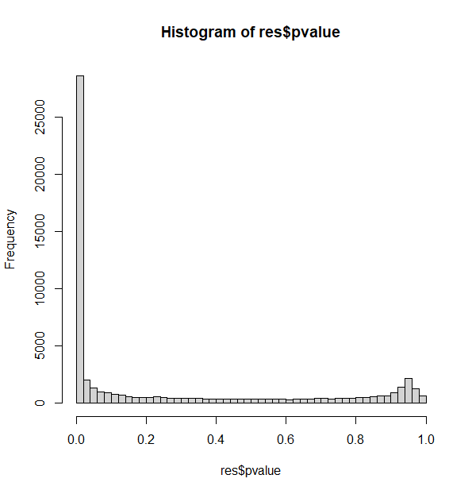
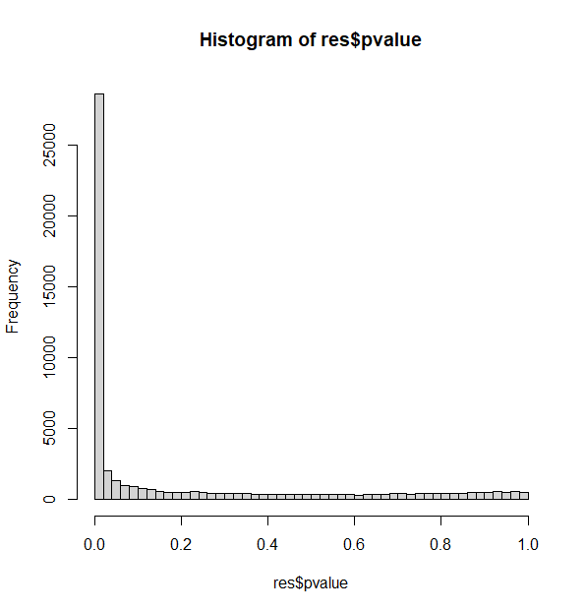
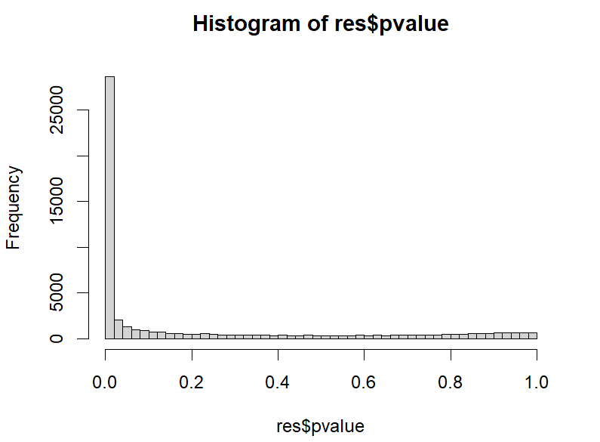

CPTAC-3 (66 normal, 179 tumor), 60 660 transkriptov
log2FC=log2($\frac{μ_{tumor}}{μ_{zdrav}}$)
Padj< 0,01 |log2FC| ≥ 1
Threshold>1
Število vseh transkriptov nad thresholdom
Threshold>10
Threshold>15
Diferencialni transkripti
Odstranilo 3 127 transkriptov
Odstranilo 6 316 transkriptov
Odstranilo 7 299 transkriptov

Slide 4
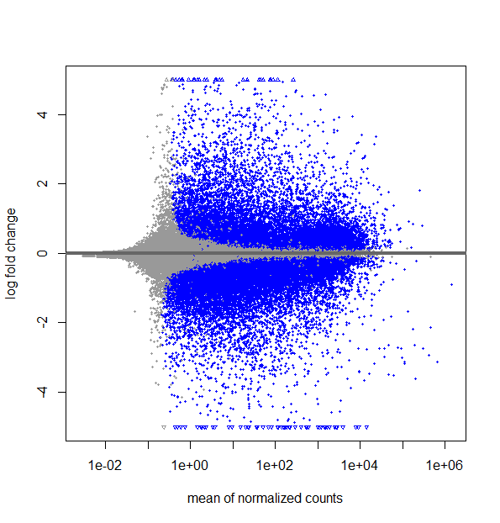
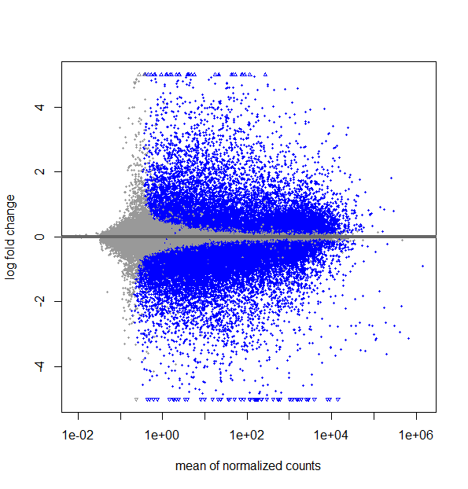


CPTAC-3 (66 normal, 179 tumor), 60 660 transkriptov
log2FC=log2($\frac{μ_{tumor}}{μ_{zdrav}}$)
Padj< 0,01 |log2FC| ≥ 1
Threshold>1
Threshold>10
Threshold>15

Slide 5
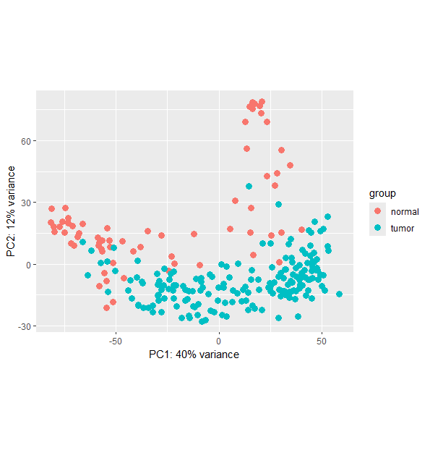
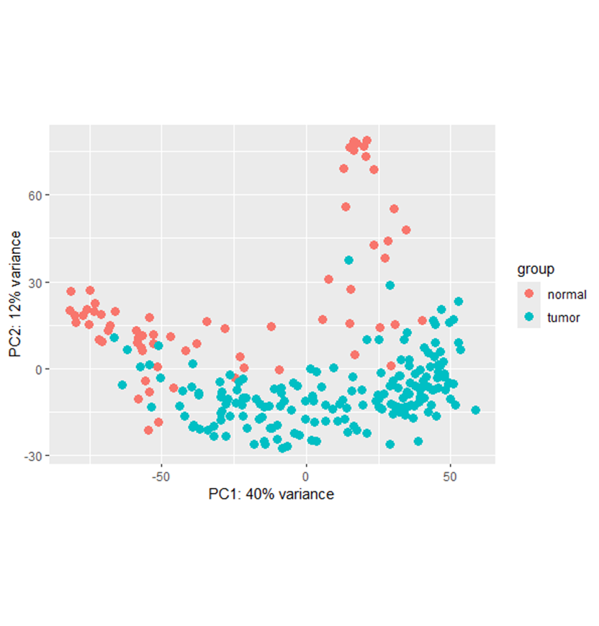
CPTAC-3 (66 normal, 179 tumor), 60 660 transkriptov
log2FC=log2($\frac{μ_{tumor}}{μ_{zdrav}}$)
Padj< 0,01 |log2FC| ≥ 1
Threshold>1
Threshold>10
Threshold>15

Slide 6
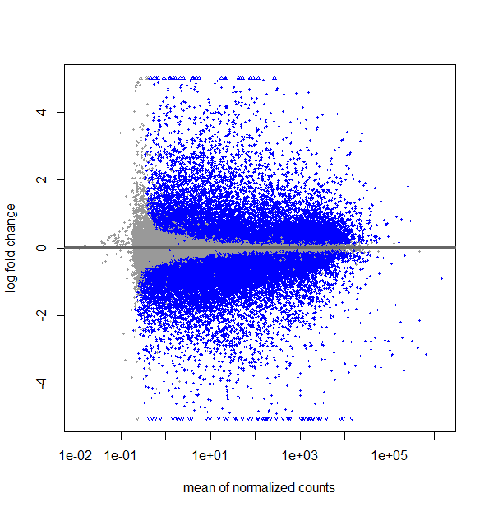
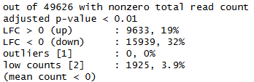
CPTAC-3 (66 normal, 179 tumor), 60 660 transkriptov
log2FC=log2($\frac{μ_{tumor}}{μ_{zdrav}}$)
Padj< 0,01 |log2FC| ≥ 1
Threshold>10
Threshold>50
S spreminjanem thresholda se spreminja le velikost dataseta, in vplivamo le na količino šuma. Če je previsok, lahko izgubimo pomembne gene.

Slide 7
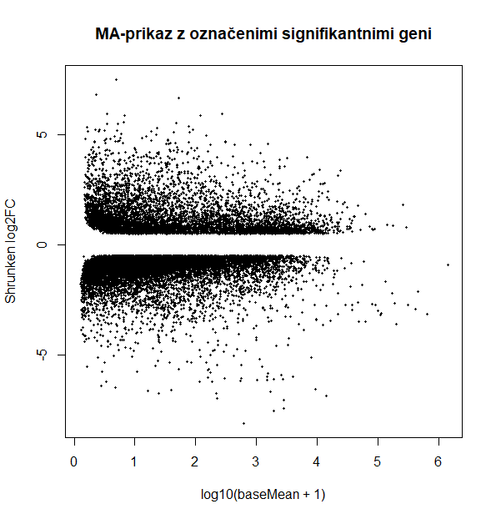
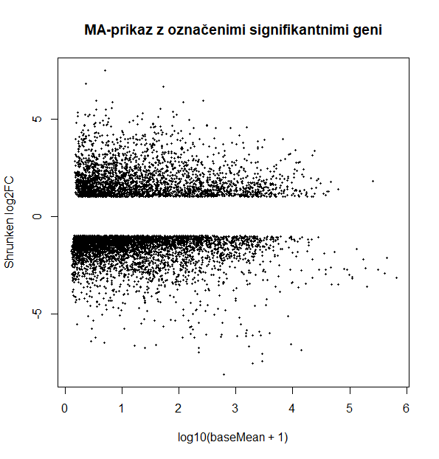
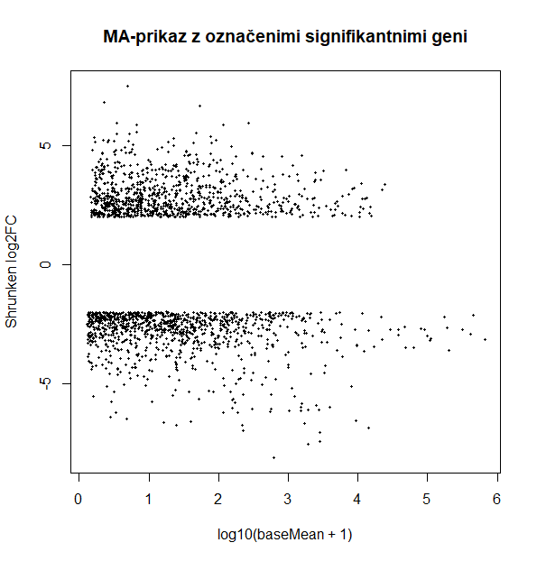
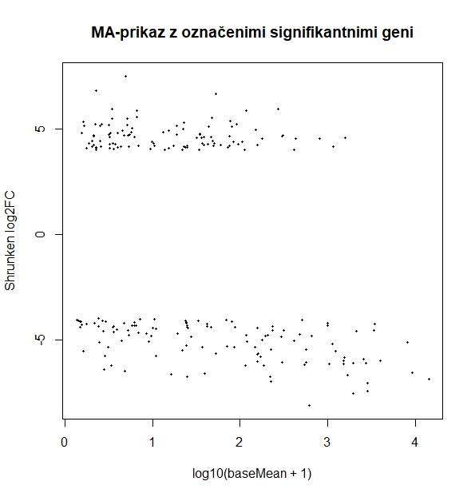
CPTAC-3 (66 normal, 179 tumor), 60 660 transkriptov
log2FC=log2($\frac{μ_{tumor}}{μ_{zdrav}}$)
Padj< 0,01 threshold>10
|log2FC| ≥ 0,5
|log2FC| ≥ 1
|log2FC| ≥ 2
|log2FC| ≥ 4
60 660 transkriptov
60 660 transkriptov
60 660 transkriptov
60 660 transkriptov
threshold
threshold
threshold
threshold
54 344 transkriptov
54 344 transkriptov
54 344 transkriptov
54 344 transkriptov
Padj<0,01
Padj<0,01
Padj<0,01
Padj<0,01
25 521 dif. transkripti
25 521 dif. transkripti
25 521 dif. transkripti
25 521 dif. transkripti
|log2FC| ≥ 0,5
|log2FC| ≥ 1
|log2FC| ≥ 2
|log2FC| ≥ 4
16 577 dif. transkripti
7 959 dif. transkripti
2 064 dif. transkripti
203 dif. transkripti
shrinkage
shrinkage
shrinkage
shrinkage
16 071 dif. transkripti
7 341 dif. transkripti
2 030 dif. transkripti
224 dif. transkripti

Slide 8
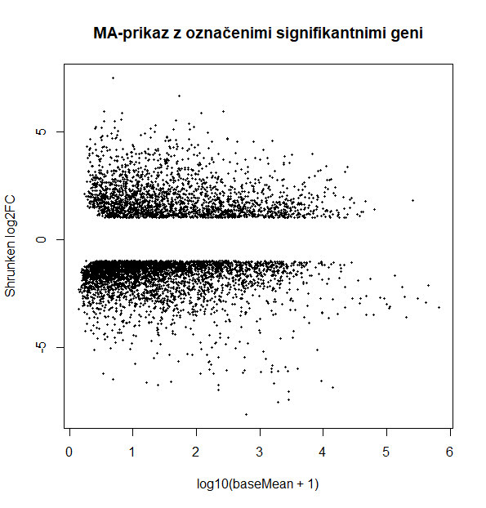
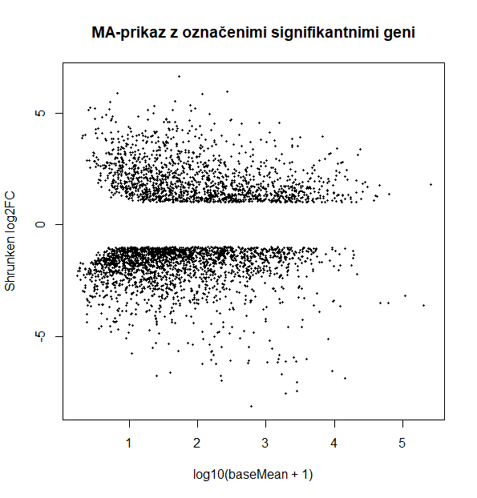
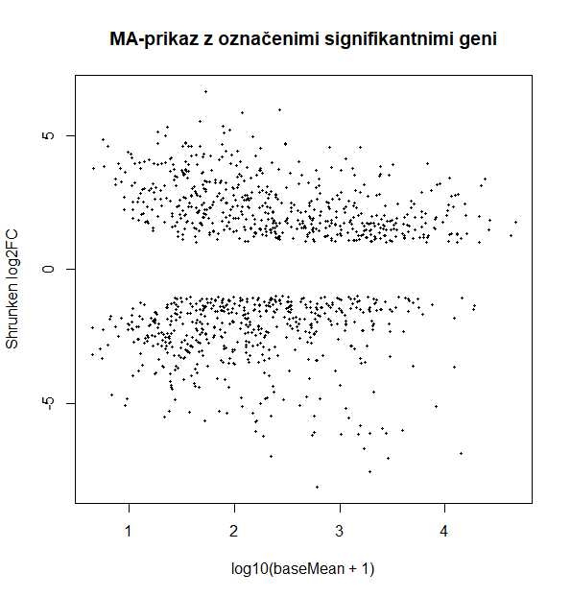
CPTAC-3 (66 normal, 179 tumor) 60 660 transkriptov
log2FC=log2($\frac{μ_{tumor}}{μ_{zdrav}}$)
Threshold>10 |log2FC| ≥ 1
Padj | Število diferencialnih transkriptov
<0,05 | 7 599
<0,01 | 7 341
<0,001= 10^(-3) | 6 939
<0.00001=10^(-5) | 5 995
<0.00000001=10^(-8) | 4 790
<10^(-11) | 3 768
<10^(-25) | 1 101
padj<0,01
padj<10^(-5)
padj<10^(-11)
padj<10^(-25)

Slide 9
PAAD (4 normal, 179 tumor)
Ni zanesljiva analiza z DESeq2, ker je premalo normalnih vzorcev ->veliko false positives/false negatives

Slide 10


ALL (70 normal, 358 tumor), 60 659 transkriptov
Večja populacija vzorcev kot pa samo CPTAC-3, vendar je potrebno upoštevati „batch effect“-> različna RNA izolacija, library preparation…Drugačni size factors
Ker to ni single-cell analiza potem imamo v vzorcih lahko veliko različnih vrst tkiv (mišična, živčna, hormonska, normalna, tumorska in vse vmes)

Slide 11
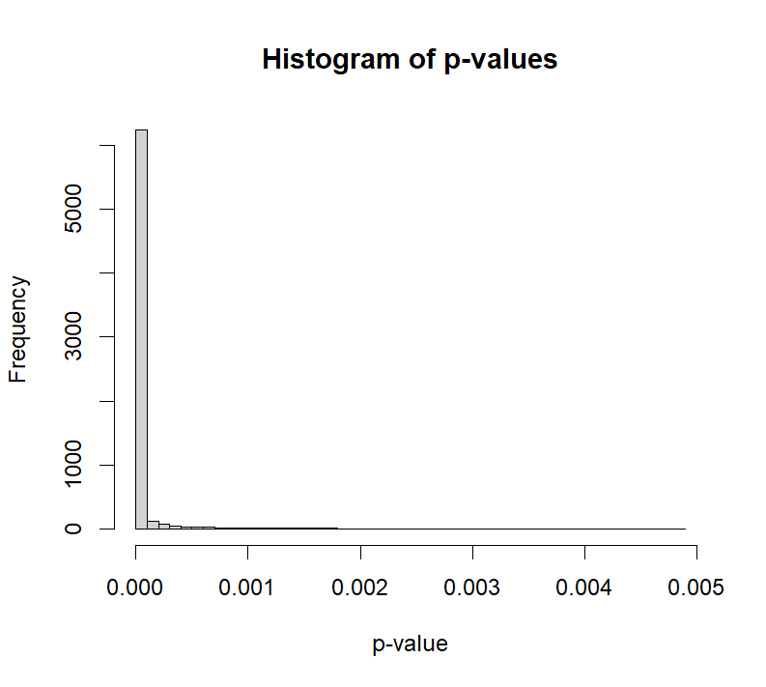
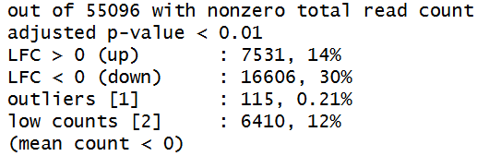
ALL (70 normal, 358 tumor), 60 659 transkriptov
Padj<0,01 threshold>10 |log2FC| >1
ALL
CPTAC-3

Slide 12
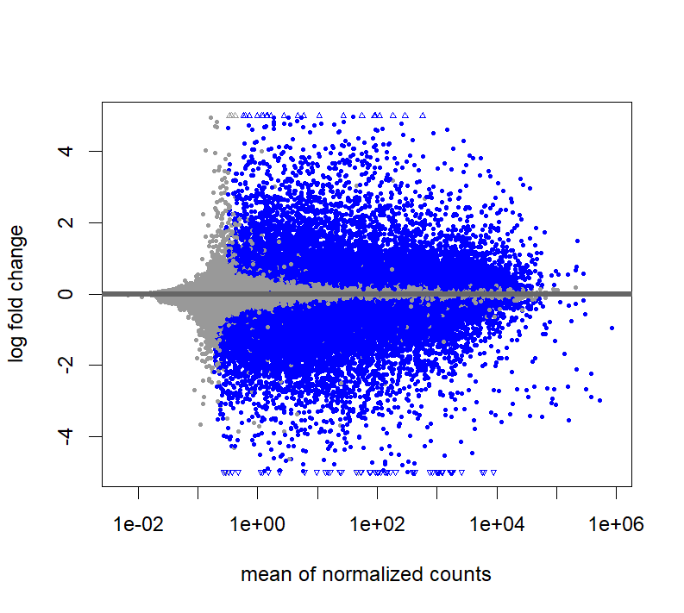
ALL (70 normal, 358 tumor), 60 659 transkriptov
Padj<0,01 threshold>10 |log2FC| >1
All
CPTAC-3

Slide 13

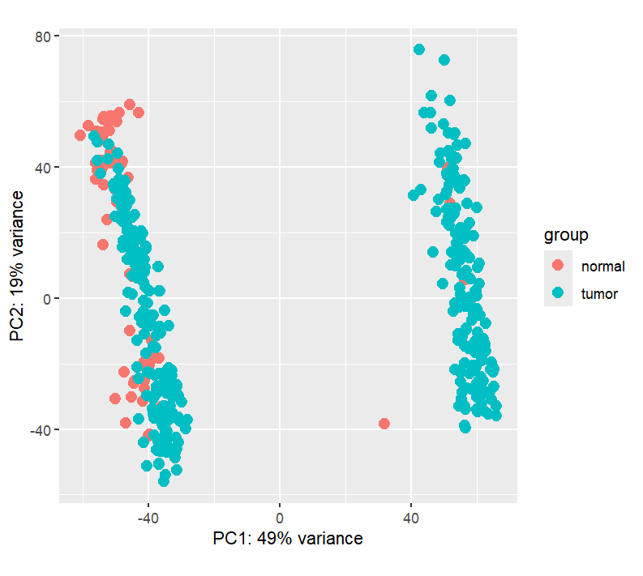
ALL (70 normal, 358 tumor), 60 659 transkriptov
Padj<0,01 threshold>10 |log2FC| >1
CPTAC-3
All

Slide 14
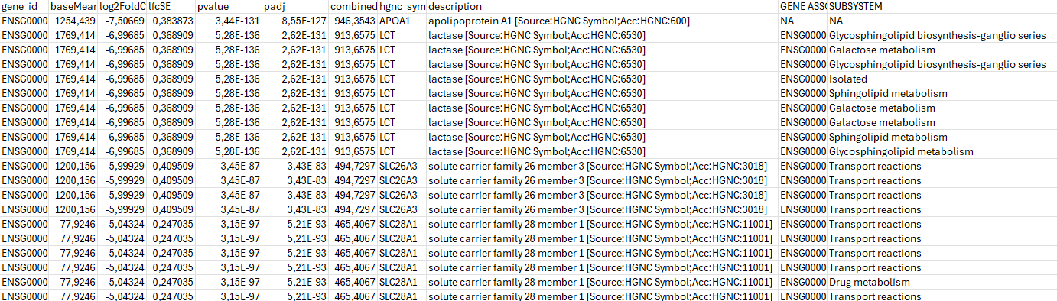
Najboljši kandidati za markerske (diferencialne) gene so tisti z najnižjim padj in najvišjo vrednostjo log2FC.
Pri pogojih padj<0,01, threshold>10 in |log2FC| >1 imamo 12 090 diferencialnih transkriptov v 108 podsistemih -> groupiranje podsistemov v sisteme

